Slide 1
מערכת שידורים לאומית
שקופית זו היא חובה
עליכם להתקין את הפונט Varela Round לפני תחילת העבודה.
אם ברצונכם לצפות בהנחיות להתקנת פונט Varela Round, תוכלו לעשות זאת בקלות.
צפו בסרטון הבא:
https://www.youtube.com/watch?v=NN9IgGTwbF0&feature=youtu.be
קישור להורדת הפונט (אשרו את הודעת האבטחה)

Slide 2
מערך עצמים 2 פתרון שאלות בגרות
שקופית זו היא חובה
מלאו את פרטי השיעור, המקצוע והמורה .
(אין צורך להשאיר את הכיתובים "שם השיעור" , "המקצוע", מחקו אותם וכתבו רק את הפרטים עצמם).
מדעי המחשב כיתות י'-יא #C
שם המורה: דיתה אוהב ציון
ditaohevzion@gmail.com

Slide 3

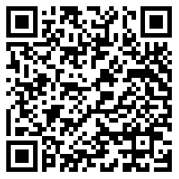

מה נלמד היום
לקראת השיעור היום
בקישור - קובץ עם השאלות
הורידו אותו ועקבו אחרי ההסברים
דיתה אוהב ציון
פרטו בשקופית זו את נושאי הלימוד של השיעור
381-2020 אכסניה וחדרים(שאלה 3)
381-2019 חברה למכוניות משומשות (3)
381-2018 שדה תעופה וטיסות

Slide 4
381-2020 אכסניה וחדרים
(אין צורך להשאיר את הכיתובים "שם הפרק" , "כותרת משנה", מחקו אותם וכתבו רק את הפרטים עצמם).

Slide 5
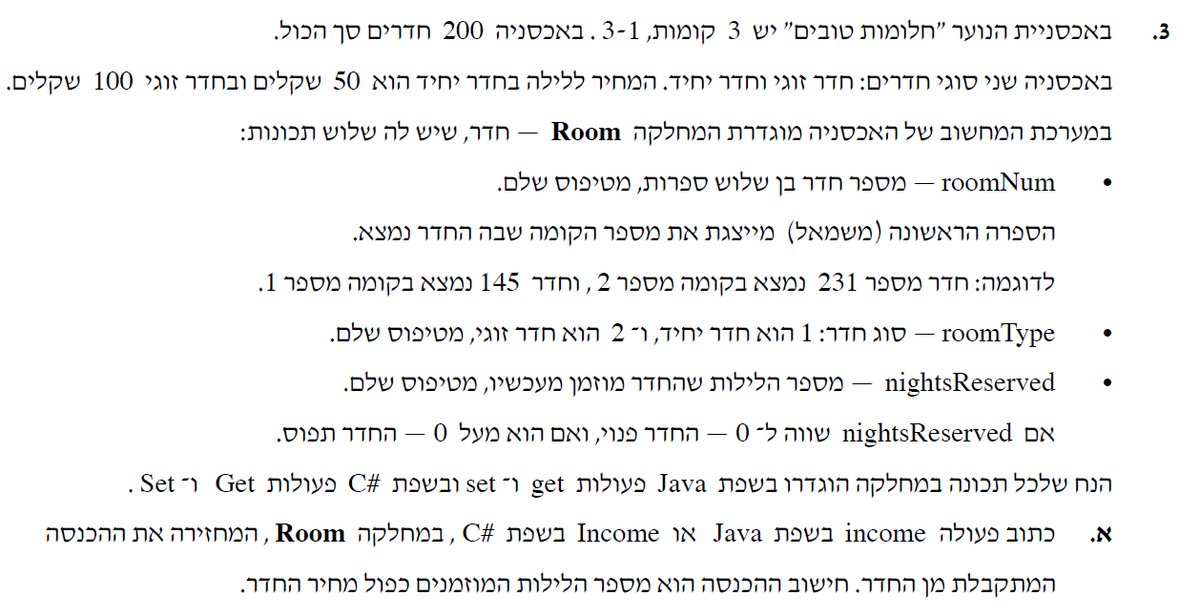
381-2020 סעיף א
פריסה 3 (הפריסות שונות זו מזו במיקום תיבות הטקסט וגרפיקת הרקע, ותוכלו לגוון ביניהן)
את השקופית הזו תוכלו לשכפל, על מנת ליצור שקופיות נוספות הזהות לה – אליהן תוכלו להכניס את התכנים.
כדי לשכפל אותה, לחצו עליה קליק ימיני בתפריט השקופיות בצד ובחרו "שכפל שקופית" או "Duplicate Slide"
(מחקו ריבוע זה לאחר הקריאה)

Slide 6
סעיף א
ניתוח ותיכנון :
חלק א של השאלה :המחלקה Room נתונה.
יש להבין את שמות התכונות והפעולות שבהן ניתן להשתמש ללא מימוש.
יש לדמיין את המחלקה הזו כאילו היא כתובה במבחן.
public class Room
}
private int roomNum;
private int roomType;
private int nightsReserved;
public Room(int r,int t, int n) {…..}
public int GetRoomNum() { return roomNum; }
public int GetRoomType() { return roomType; }
public int GetNightsReserved() { return nightsReserved; }
public void SetNightsReserved(int n) { nightsReserved = n; }

Slide 7
א. הוספת פעולה למחלקה Room
public int InCome()
}
if (roomType == 1)
return 50 * nightsReserved;
else
return 100 * nightsReserved;
{
א. פעולה המחזירה את ההכנסה מהחדר
נאמר בשאלה מה החישוב הנדרש, על פי סוג החדר .
ניתן לכתוב את התנאי באמצעות
If מקוצר
public int InCome()
}
return roomType == 1 ? 50 * nightsReserved : 100 * nightsReserved;
{
התנאי
אמת
שקר

Slide 8
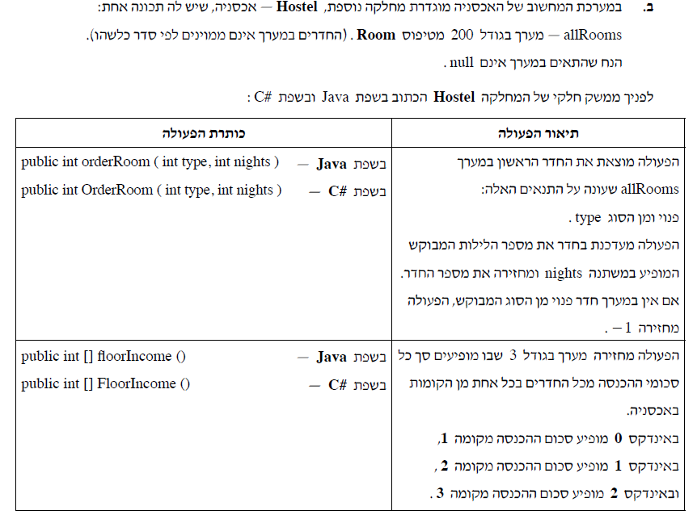
המשך השאלה
חובה להשתמש בשמות התכונות והפעולות כפי שהוגדרו בשאלה
ב.1 ממש פעולה זו
ב.2 ממש פעולה זו
חובה להשתמש בפעולה מסעיף א

Slide 9
מבנה הנתונים המלא של השאלה
Hostel
:
:
Romm[]
Room
Romm[]
[0]
allRooms
num= 123 type =1 night=3
[1]
num= 342 type =1 night=5
[2]
num= 112 type =2 night=0
[3]
num= 213 type =1 night=0
[4]
num= 323 type =2 night=4
גישה לנתוני החדרים
int roomNum= allRooms[i].GetRoomNum();
int roomType = allRooms[i].GetRoomType();
int nightReserved= allRooms[i].GetNightsReserved();

Slide 10
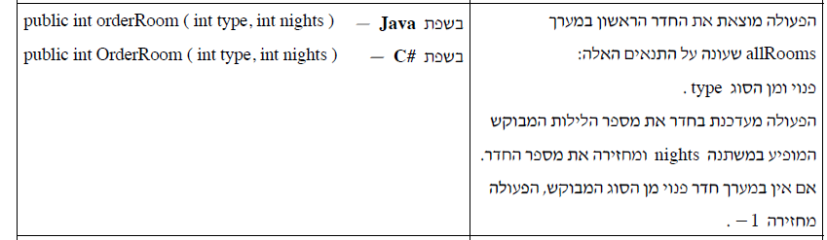
סעיף ב.1 – פעולה במחלקה Hostel
חדר פנוי ? מספר הלילות בו == 0
ניתוח ותכנון :
סריקת המערך :
אם החדר פנוי ומהטיפוס המבוקש – עדכן והחזר מספר חדר
אם לא נמצא – החזר 1- .

Slide 11
סעיף ב.1 – פעולה במחלקה Hostel
public int OrderRoom(int type,int nights)
}
for(int i=0;i<allRooms.Length;i++)
}
if(allRooms[i].GetRoomType() ==type
&& allRooms[i].GetNightsReserved()==0)
}
allRooms[i].SetNightsReserved(nights);
return allRooms[i].GetRoomNum();
{
{
return -1;
}

Slide 12
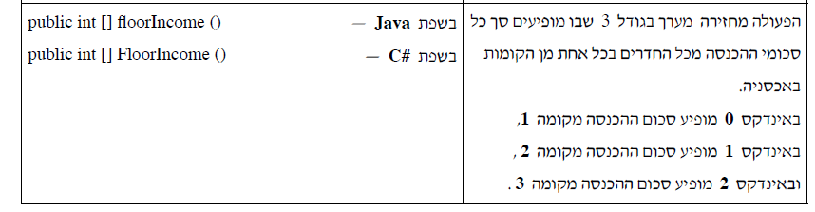
סעיף ב.2 – פעולה במחלקה Hostel
ניתוח ותכנון :
נדרש מערך צוברים – צובר לכל קומה int[] income
זיהוי קומה לכל חדר ? מספרי החדרים בני שלוש ספרות.
הספרה הראשונה במספר החדר היא הקומה
roomNum/100 יתן לנו את מספר הקומה
חדר 123 – קומה 1 חדר 312 - קומה 3

Slide 13
סעיף ב.2 – פעולה במחלקה Hostel
public int[] FloorIncome()
}
int floor;
int[] income = new int[3];
for (int i = 0; i < allRooms.Length; i++)
}
floor = allRooms[i].GetRoomNum() / 100;
income[floor-1] += allRooms[i].InCome();
{
return income;
{
חובה להשתמש בפעולה מסעיף א לחישוב הכנסה לחדר.

Slide 14
הפסקה
5 דקות
בקישור – קובץ עם השאלות
דיתה אוהב ציון

Slide 15
381-2019 חברה למכוניות משומשות
(אין צורך להשאיר את הכיתובים "שם הפרק" , "כותרת משנה", מחקו אותם וכתבו רק את הפרטים עצמם).

Slide 16
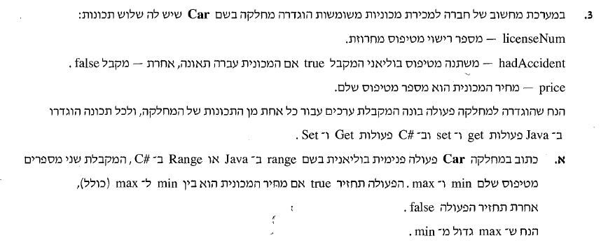
381-2019 חלק א

Slide 17
א. המחלקה Car
public class Car
}
private string licenseNum;
private bool hadAccident;
private int price;
public Car(string l,bool h,int p)
{ ... }
public string GetLicenseNum() { return licenseNum; }
public bool GetHadAccident() { return hadAccident; }
public int GetPrice() { return price; }
ניתוח ותכנון :
סעיף א של השאלה :המחלקה Car נתונה.
יש להבין את שמות התכונות והפעולות שבהן ניתן להשתמש ללא מימוש.
יש לדמיין את המחלקה הזו כאילו היא כתובה במבחן.
חובה להשתמש בשמות התכונות והפעולות כפי שהוגדרו בשאלה

Slide 18
א. הוספת פעולה למחלקה Car
public bool Range(int min, int max)
}
{
נאמר בשאלה שהמחיר כולל הקצוות .
// if (price >= min && price <= max)
// return true;
// return false;
if (price >= min && price <= max)
return true;
return false;
כתיבה מקוצרת: מאחר ותוצאת הביטוי היא ערך לוגי
return (price >= min && price <= max);

Slide 19
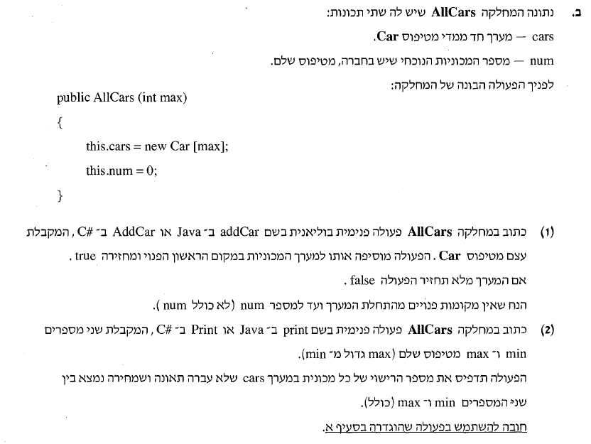
המשך השאלה
ב.1 ממש פעולה זו
ב.1 ממש פעולה זו

Slide 20
מבנה הנתונים בשאלה
AllCars a = new AllCars(5);
a.AddCar(new Car("123", true, 1000));
a.AddCar(new Car("435", false, 2500));
a.AddCar(new Car("931",true,3000));
AllCars
a
AllCars
num
Car
1
2
3
0
Car[]
null
num= 123 accident=true price= 1000
[0]
cars
null
[1]
num= 435 accident=false price= 2500
null
[2]
num= 931 accident=true price= 3000
null
משמעות כפולה לערך ב num
א. המקום הבא הפנוי במערך
ב. כמה עצמים מאוכסנים במערך
null
Int carNum = a.cars[2].GetLicenseNum();

Slide 21
סעיף ב.1- פעולה במחלקה AllCars
הוספת מכונית למערך
public bool AddCar(Car c)
}
if(num<cars.Length)
}
cars[num] = c;
num++;
return true;
{
return false;
{
אם יש מקום
אם אין מקום

Slide 22
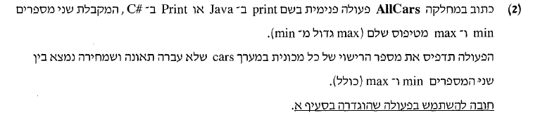
סעיף ב.2 - הדפסה
הפעולה מסעיף א
ניתוח ותכנון :
- יש לסרוק את כל מערך המכוניות
- בדיקת התנאים
- הדפסת מספר הרכב
לא עבר תאונה
המחיר בתחום המבוקש
if (!cars[i].GetHadAccident() && cars[i].Range(min, max))
Console.WriteLine(cars[i].GetLicenseNum());

Slide 23
סעיף ב.2 - הדפסה
public void Print(int min,int max)
}
bool found = false;
for(int i=0;i<cars.Length;i++)
}
if (!cars[i].GetHadAccident() && cars[i].Range(min, max))
}
Console.WriteLine(cars[i].GetLicenseNum());
found = true;
{
{
if(!found)
Console.WriteLine("No suitable car");
{
לא נדרש בשאלה. אך רצוי

Slide 24
הפסקה
5 דקות
בקישור – קובץ עם השאלות
דיתה אוהב ציון

Slide 25
381-2018 שדה תעופה וטיסות
(אין צורך להשאיר את הכיתובים "שם הפרק" , "כותרת משנה", מחקו אותם וכתבו רק את הפרטים עצמם).

Slide 26
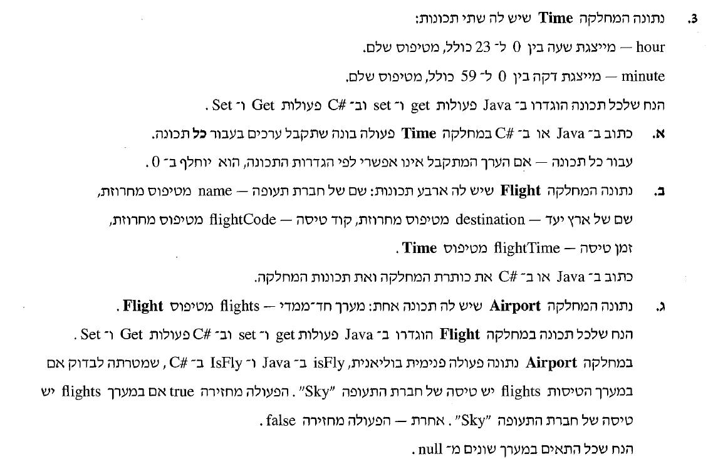
כולל בדיקות תקינות

Slide 27
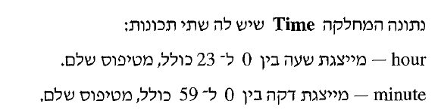
א. המחלקה Time פעולה בונה
public Time(int hour, int minute)
}
SetHour(hour);
SetMinute(minute);
{
public void SetHour(int hour)
}
if (hour < 0 || hour > 23)
this.hour = 0;
else
this.hour = hour;
{
public void SetMinute(int minute)
}
if (minute < 0 || minute > 59)
this.minute = 0;
else
this.minute = minute;
{
בדיקת התקינות לערכים לעצם מטיפוס Time אמורים להתבצע בבנאי וכן בפעולת ה- Set .
כדי למנוע כפילות בקוד נכתוב אותם בפעולות Set .

Slide 28
ב. המחלקה Flight והתכונות
חובה להשתמש בשמות התכונות והפעולות כפי שהוגדרו בשאלה
public class Flight
}
private string name; //שם חברה
private string destination; // יעד
private string flightCode; // קוד טיסה
private Time flightTime; //זמן טיסה
{
וזוכרים שיש לנו Get/Set לכל תכונה

Slide 29

מבנה הנתונים בשאלה
Flight
name= Cloud destination=usa
code= u101 time=
Time
13:20
Flight[]
[0]
Flight
Airport
[1]
name= Air destination=fra
code= f232 time=
Time
08:15
[2]
Flight[]
flights
[3]
Flight
name= Sky destination=brz
code= b603 time=
Time
21:20
Flight
name= Travel destination=aus
code= a102 time=
Time
11:50

Slide 30
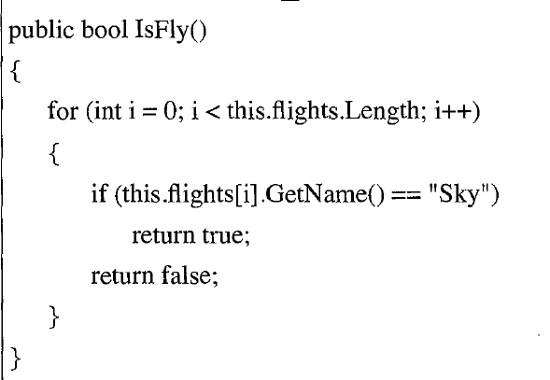

סעיף ג – מה שגוי בפעולה ?
Flight
flights
name= Cloud
Flight[]
[0]
name= Air
[0]
[1]
[1]
name= Sky
Cloud==Sky
[2]
Air==Sky
[2]
Sky==Sky
[3]
name= Travel
החזרת שקר אחרי בדיקה אחת- מסיים את הפעולה
התיקון : להעביר את השורה אחרי הלולאה

Slide 31
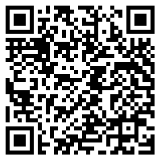
אם ברצונכם לשלב במצגות קישור לפעילות או לדפי מידע, תוכלו לעשות זאת בקלות.
צפו בסרטון הבא:
https://youtu.be/xODFEFLQ8PQ
אתר מומלץ ליצירת QR:
https://www.the-qrcode-generator.com/
החליפו את הקוד בשקופית לקוד החדש שקיבלתם
(אם אין לכם צורך בשקופית זו, מחקו אותה)
סרקו אותי
תודה שצפיתם בשיעור
בקישור - קובץ המרכז את כל הפעולות שנלמדו בשיעור.
דיתה אוהב ציון
ditaohevzion@gmail.com

Slide 32

שקופית זו היא חובה
שימוש ביצירות מוגנות בזכויות יוצרים ואיתור בעלי זכויות
השימוש ביצירות במהלך שידור זה נעשה לפי סעיף 27א לחוק זכות יוצרים, תשס"ח-2007. אם הינך בעל הזכויות באחת היצירות, באפשרותך לבקש מאיתנו לחדול מהשימוש ביצירה, זאת באמצעות פנייה לדוא"ל rights@education.gov.il

